Slide 1

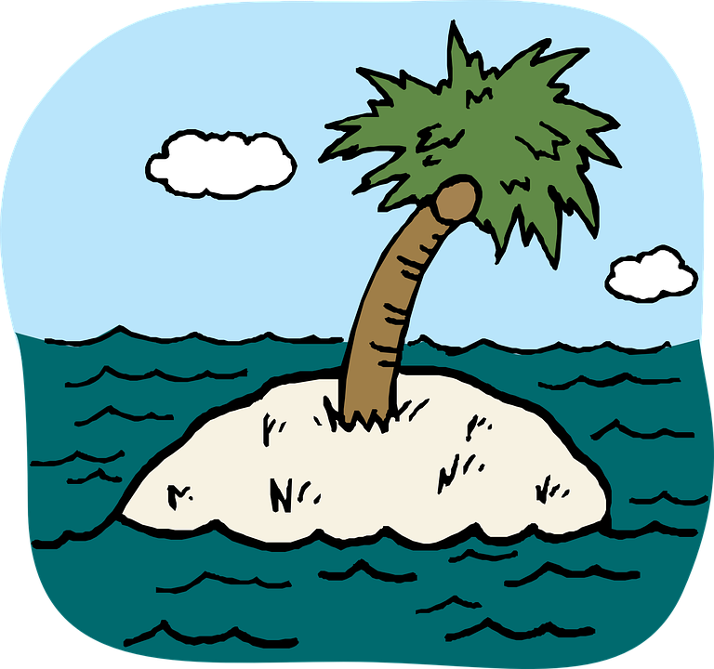


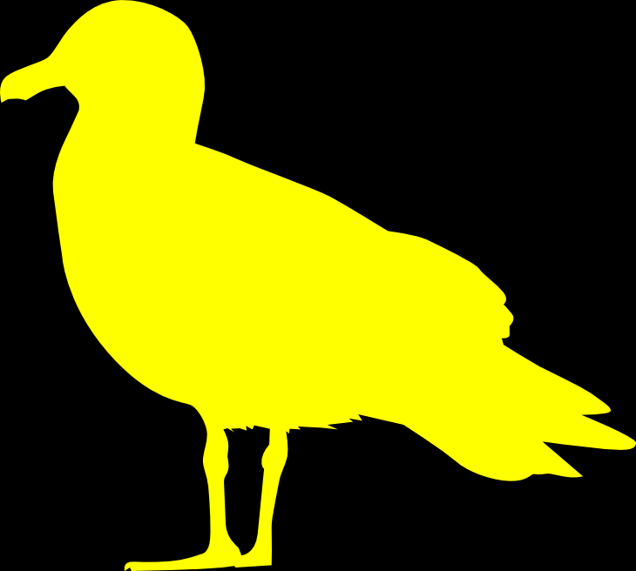




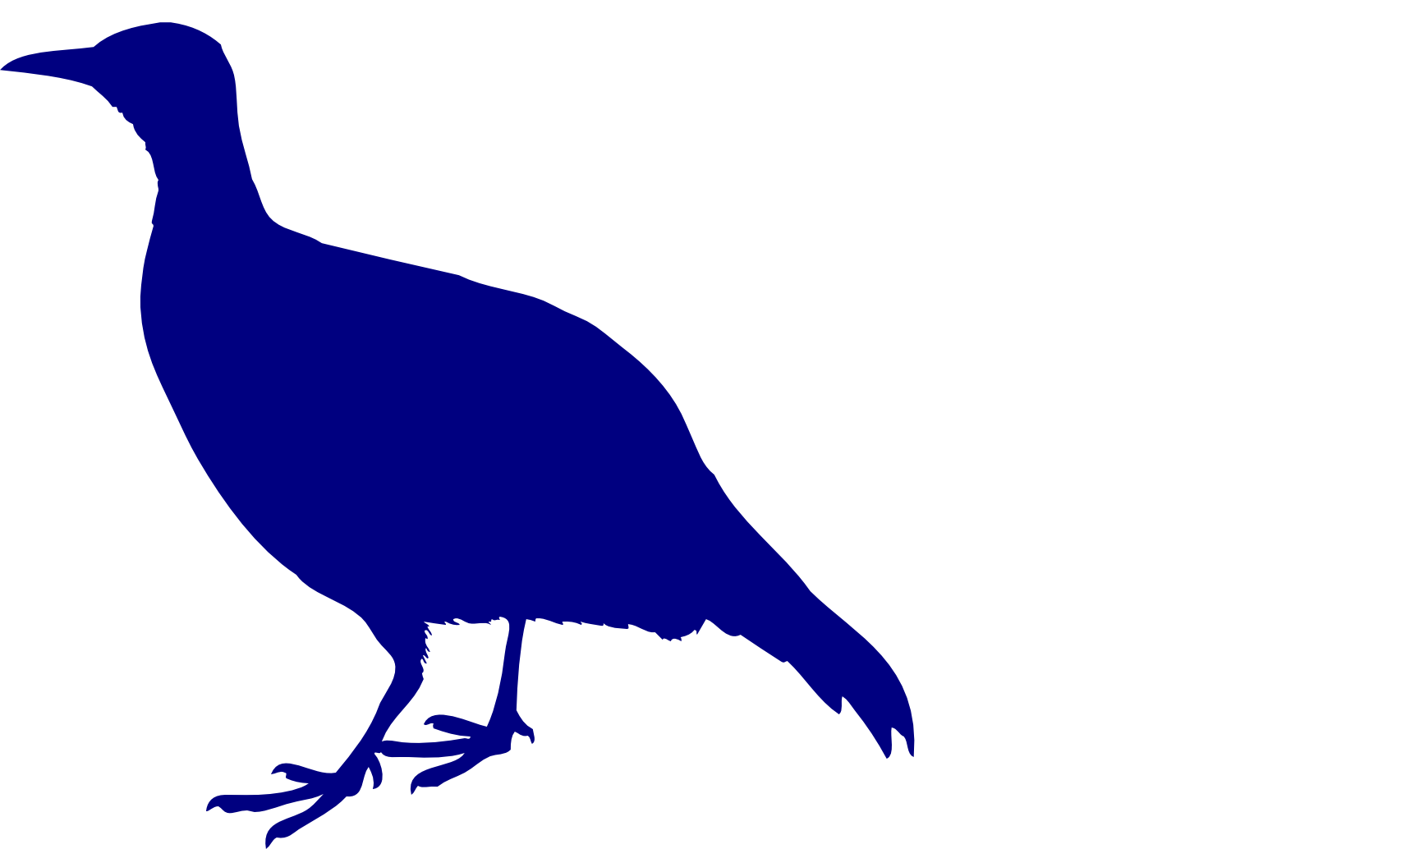
B
A
C
D
E
Notes:
Créditos das imagens
Figura 1: ilhas modificadas de: https://pixabay.com/pt/palmeira-%C3%A1rvore-ilha-oceano-mar-40293/ , silhuetas de pássaros modificadas de http://phylopic.org/
Demais imagens: Matheus Januario

